Slide 1
Правовое государство и гражданское общество в России: миф или действительность?

Slide 2
План:
Роль Конституции в жизни общества.
Как в Конституции Р.Ф. отражены принципы правового государства и гражданского общества?
Как реализуются эти принципы в жизни Российского общества?
Что, по-вашему, необходимо для создания правового государства и гражданского общества?

Slide 3
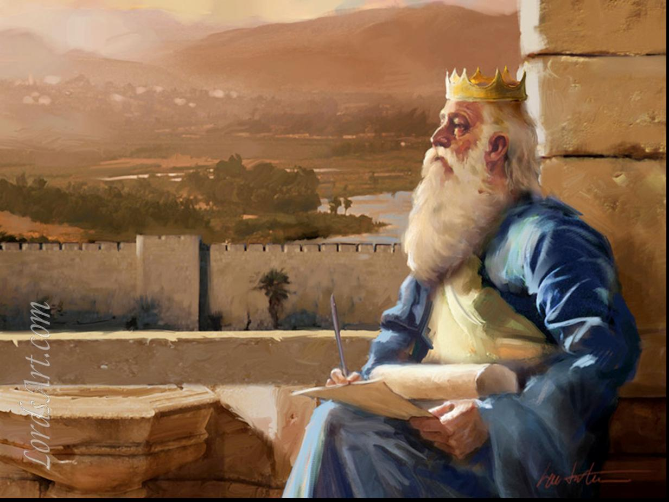
Притча
Мудрого царя спросили: много ли законов нужно стране для благополучия и процветания? «Всего три» – ответил царь. – «Первый закон: серпы и мечи должны сверкать как зеркало. Второй закон: дорога к суду должна быть покрыта зеленой травой. И третий закон: пороги Божьих храмов должны быть истертыми». Согласны ли вы с мудрецом?

Slide 4
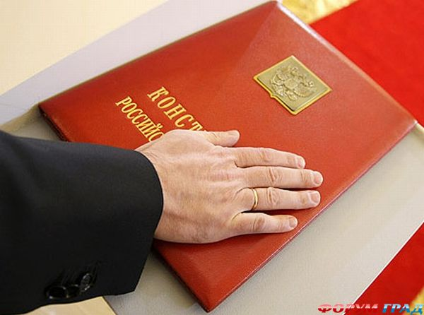
Какова роль Конституции в государстве?
«Важнейшая роль Конституции
заключается в становлении демократии
и правового государства, в избавлении от
правового нигилизма и укреплении
конституционной законности, в
расширении прав и свобод граждан,
в обеспечении социальных гарантий
как основы для процветания общества
в целом и каждого человека в отдельности.»
В.В. Путин

Slide 5
Как в Конституции РФ отражены принципы правового государства и гражданского общества?

Slide 6
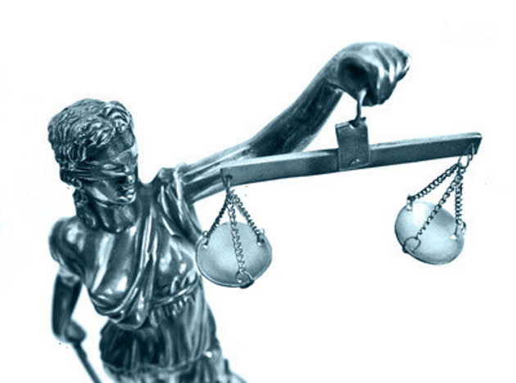
Основные отличительные признаки правового государства:
верховенство закона во всех сферах общественной жизни;
реальность прав и свобод личности;
взаимная ответственность государства и личности;
разделение власти на законодательную, исполнительную, судебную;
наличие эффективных форм контроля и надзора за осуществлением законов.

Slide 7
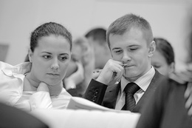
Как реализуются принципы правого государства в жизни Российского общества?
Что мешает их реализации?
Каковы же пути формирования правового государства?

Slide 8
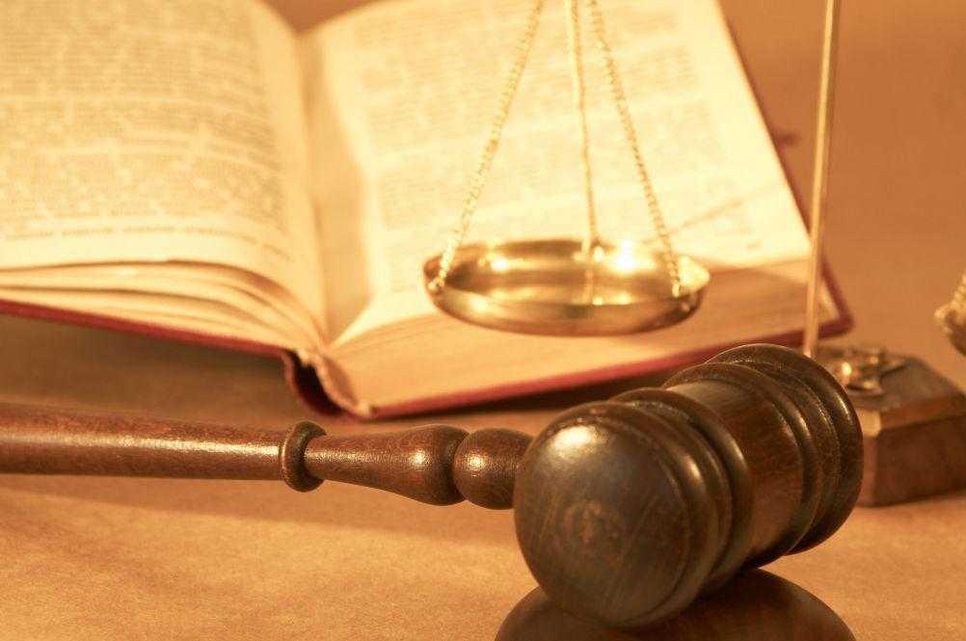
Пути формирования правого государства
Превращение закона в решающее средство управления всеми сторонами жизни общества, для чего необходимо изменение соотношения закона с подзаконными актами в пользу первого.

Slide 9
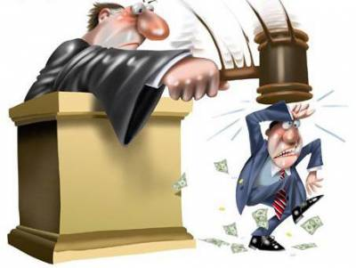
Пути формирования правого государства
Достижение такого состояния общества, при котором соблюдение закона было бы выгоднее его нарушения, что предполагает высокий уровень правовой культуры населения, его правовую грамотность.

Slide 10
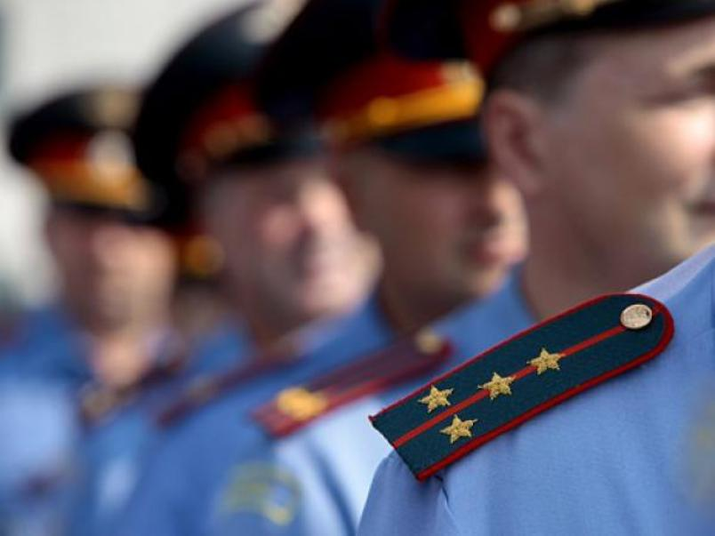
Пути формирования правого государства
Превращение правоохранительных органов в рабочий механизм, активно содействующий становлению правопорядка.

Slide 11
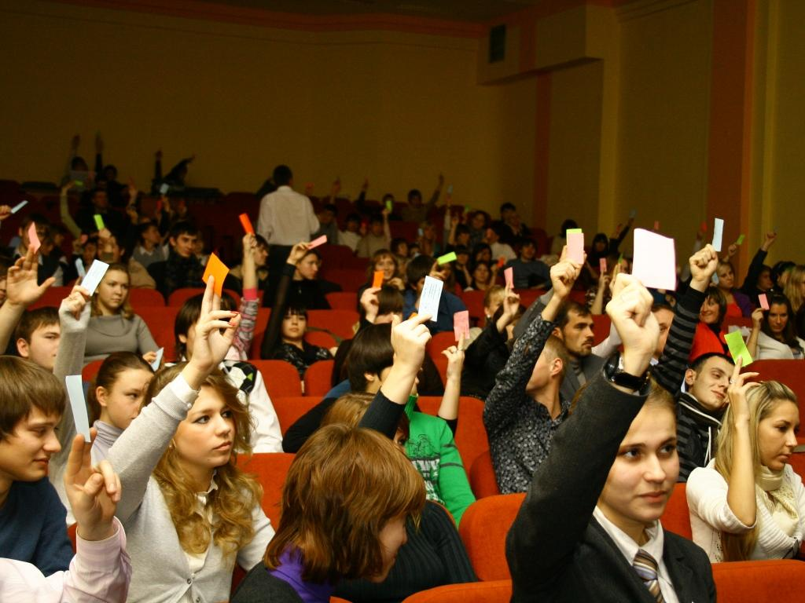
Пути формирования правого государства
Децентрализация управления, разграничение функций центральных структур власти и органов местного само- управления, расширение компетенции последних.

Slide 12
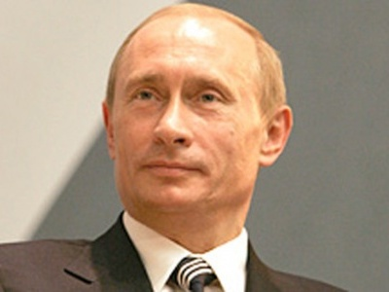
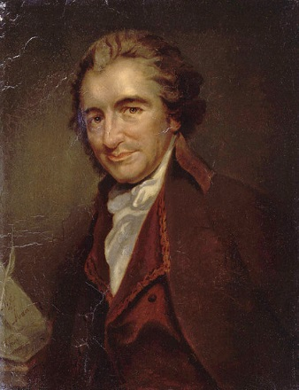
Что необходимо для создания правового государства и гражданского общества?
«Надо так настроить механизм политической системы, чтобы она своевременно улавливала и отражала интересы большинства социальных групп и обеспечивала бы публичное согласование их интересов»
В.В. Путин
«Гражданское общество — благо, а государство — неизбежное зло. Чем совершеннее гражданское общество, тем менее оно нуждается в регулировании со стороны государства.»
Американский просветитель Томас Пейн

Slide 13
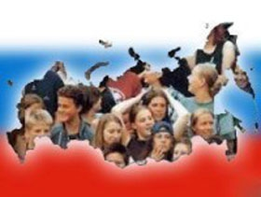
направления формирования гражданского общества в России:
создание экономического фундамента на основе многообразия форм собственности и социально-ориентированной рыночной экономики;
формирование нового типа государственности, базирующегося на приоритете права, способного к социальному партнерству, в условиях реально сложившейся дифференциации интересов различных групп и общностей;
создание реального плюрализма в обществе. Этому способствует рождение новых форм массовой политической деятельности, а также появление самоуправляемых структур, ассоциаций, неформальных гражданских движений;
преодоление традиционной конфронтационной гражданской и политической культуры, т.е. стабилизация общества на основе гражданского мира с приданием ему конституционных гарантий.

Slide 14
В гражданском обществе сильны ценности морали и нравственности. почему? Какова роль в их сохранении отводится молодежи?

Slide 15
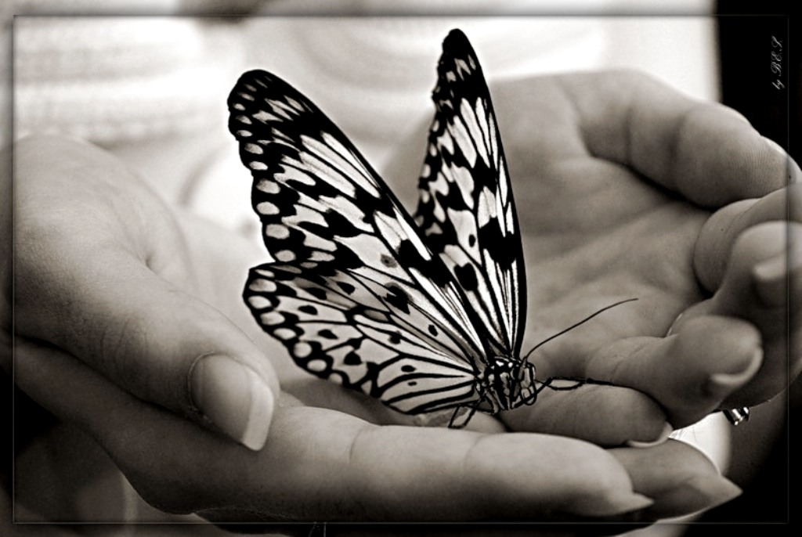
Восточная притча
Давным-давно в старинном городе жил Мастер, окружённый учениками. Самый способный из них однажды задумался: «А есть ли вопрос, на который наш Мастер не смог бы дать ответа?» Он пошёл на цветущий луг, поймал самую красивую бабочку и спрятал её между ладонями. Бабочка цеплялась лапками за его руки, и ученику было щекотно. Улыбаясь, он подошёл к Мастеру и спросил:
— Скажите, какая бабочка у меня в руках: живая или мёртвая?
Он крепко держал бабочку в сомкнутых ладонях и был готов в любое мгновение сжать их ради своей истины.
Не глядя на руки ученика, Мастер ответил:
— Всё в твоих руках.

Slide 16
ВСЕ В ТВОИХ РУКАХ!

